Slide 1
第４章 存 储 器
4.1 概述
4.2 主存储器
4.3 高速缓冲存储器
4.4 辅助存储器

Slide 2
虚拟存储器

Slide 3
4.4 辅助存储器
一、概述
1. 特点
不直接与 CPU 交换信息
2. 磁表面存储器的技术指标
(1) 记录密度
道密度 D_{t}
位密度 D_{b}
(2) 存储容量
C = n × k × s
(3) 平均寻址时间
寻道时间 + 等待时间
寻址时间
辅存的速度
磁头读写时间
(4) 数据传输率
D_{r} = D_{b} × V
(5) 误码率
出错信息位数与读出信息的总位数之比

Slide 4
4.4
二、磁记录原理和记录方式
1. 磁记录原理
写
写线圈
写线圈
I
铁芯
I
磁通
磁层
N
S
S
N
局部磁化单元
载磁体
局部磁化单元
写入“0”
写入“1”

Slide 5
4.4
1. 磁记录原理
读
读线圈
读线圈
铁芯
磁通
磁层
N
S
S
N
运动方向
运动方向
φ
φ
s
s
e
e
t
t
读出 “0”
读出 “1”

Slide 6
2. 磁表面存储器的记录方式
4.4
磁记录方式：
  是指一种编码方法，即如何将一串二进制信息，通过读写电路变换成磁层介质中的磁化翻转序列
好的编码方法应该有：
  更高的编码效率：
    编码效率：指记录密度与最大磁化翻转密度之比，即为记录一位信息所用的最多磁化翻转次数的倒数；
    FM、PM编码效率50％，MFM、NRZ、NRZ1编码效率100％
  更高的自同步能力：
    自同步能力：指从读出的数据信息中提取出同步时钟信号的难易程度，可以用最小磁化翻转间隔与最大翻转间隔的比值来衡量；
    NRZ、NRZ1没有自同步能力，PM、FM、MFM有自同步能力
  更高的读写可靠性：
    采用能检查错误，甚至自动纠正错误的措施

Slide 7
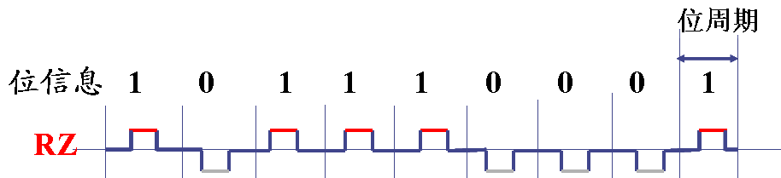
常用的编码方式
归零制（RZ）
  向磁头线圈送入正、负脉冲电流的办法执行写“1”、写“0”操作，使1和0信号在介质磁层中的磁化状态正好相反。主要矛盾，是在两个信息位之间磁层处于非磁化状态，难以解决，故不实用。

Slide 8
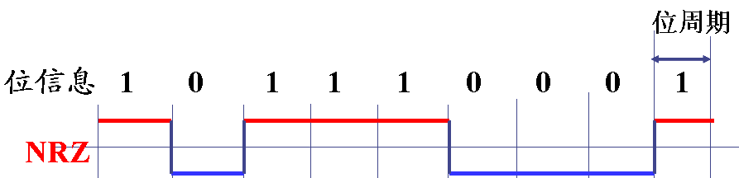
常用的编码方式
不归零制（NRZ）
  与RZ方案相比，取消了两个信息位之间磁头线圈中无电流的情况，故磁层中不存在未被磁化的状态，不是被正向磁化，就是被反向磁化。
  编码效率为100%，但无自同步能力。

Slide 9
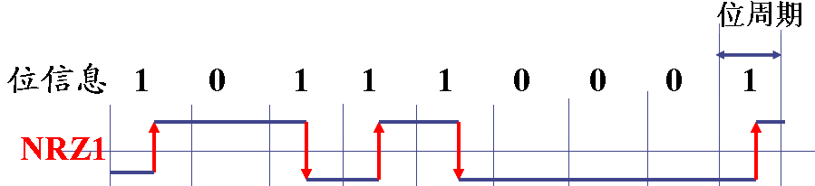
见1翻转的不归零制（NRZ1）
  用在写“1”时就要变化磁头线圈中的电流方向（写“0”则不变电流方向）的办法执行写“1”、写“0”操作的方案。
  编码效率为100%，但无自同步能力。

Slide 10
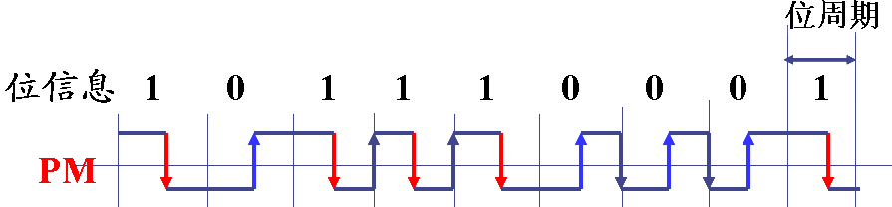
调相制（PM）
  在磁层中采用不同的磁化翻转方向来区别数据“1”和“0”的方案，磁头线圈中的电流，在写“1”和写“0”时要朝不同的方向变化，读出时，就表现为读出的信号是正还是负脉冲，即二者的信号相位差为180度。
  有自同步能力，但编码效率为50%

Slide 11
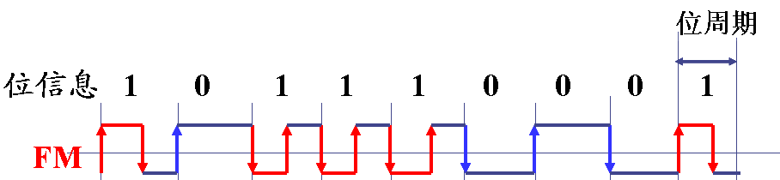
调频制（FM）
  用在磁层中不同的磁化翻转次数来区别数据“1”和“0”的方案，记录“1”比记录“0” 磁化翻转频率要多一倍。磁头线圈中的电流，在每个位周期的起始处要变化一次方向，在写“1”时，还要在位周期中心处再变化一次方向，而写“0”则不会在位周期中心处变化电流方向。
  有自同步能力，但编码效率为50%

Slide 12
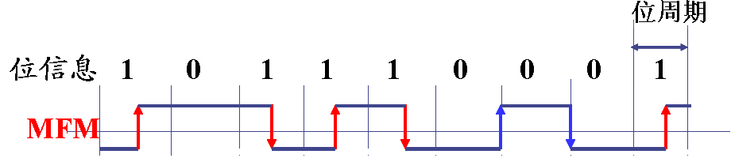
改进的调频制（MFM）
  调频制的改进方案，提高编码效率到100％，取消了大部分的在位起始处的改变磁头线圈中的电流方向的动作，只保留在连续的“0”信号的位周期起始处的的电流方向变化，以便保证该编码方式的自同步能力。
  有自同步能力，编码效率为100％

Slide 13
常用磁记录方式波形图
位周期
位信息 1 0 1 1 1 0 0 0 1
RZ
NRZ
NRZ1
PM
FM
MFM

Slide 14
4.4
例 NRZ1 的读出代码波形
数据序列
0
1
1
0
0
1
0
驱动电流
磁通变化
感应电势
同步脉冲
读出代码

Slide 15
三、磁介质存储器的技术指标
1. 记录密度
记录密度是指磁表面存储器单位长度或单位面积磁层表面所能存储的二进制信息量。通常以道密度和位密度表示，也可用两者的乘积面密度来表示。
⑴ 道密度
道密度又叫横向密度，是指垂直于磁道方向上单位长度中的磁道数目，道密度的单位是道/英寸（TPI）或道/毫米（TPM）。磁道指的是磁头写入磁场在记录介质表面上形成的磁化轨迹。
⑵ 位密度
位密度又叫纵向密度，是指沿磁道方向上单位长度中所能记录的二进制信息的位数，位密度的单位为位/英寸（bpi）或位/毫米（bpm）。

Slide 16
2. 存储容量
存储容量是指整个磁表面存储器所能存储的二进制信息的总量，一般用位或字节为单位表示，它与存储介质尺寸和记录密度直接相关。
磁表面存储器的存储容量有非格式化容量和格式化容量两种指标。非格式化容量是指磁记录表面上可全部利用的磁化单元数；格式化容量是指用户实际可以使用的存储容量。格式化容量一般约为非格式化容量的60～70％左右。

Slide 17

3. 平均存取时间
当磁头接到读/写命令，从原来的位置移动到指定位置，并完成读/写操作的时间叫存取时间。
对于磁盘存储器来说，存取时间主要包括两部分：一部分是指磁头从原先位置移动到目的磁道所需要的时间，称为定位时间或找（寻）道时间；另一部分是指在到达目的磁道以后，等待被访问的记录区旋转到磁头下方所需要的等待时间。
平均存取时间还应当包括信息的读/写操作时间，但这一时间相对平均找道时间和平均等待时间来说可以忽略不计。
所以磁盘的平均存取时间Ta ，由平均找（寻）道时间Ts 和平均等待时间Tw 组成：

Slide 18
4. 数据传送率
磁表面存储器在单位时间内向主机传送数据的位数或字节数，称为数据传送率Dr，单位为位/秒或字节/秒。
5. 误码率
误码率是衡量磁表面存储器出错概率的参数，它等于读出的出错信息位数和读出总的信息位数之比。

Slide 19
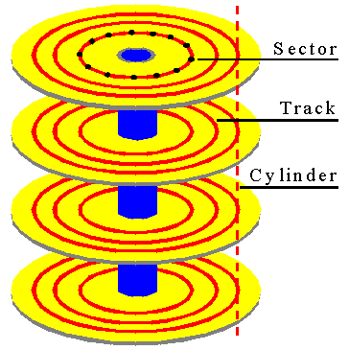
四、磁盘结构与参数
磁盘结构（典型数据与磁盘容量相关）
  磁道：每个盘片每面500 至 2000 磁道
  扇区：扇区是磁盘访问的最小单位，每个磁道32 至 128个扇区。
    早期硬盘上每个磁道上的扇区数相同，位密度不同
    为增加容量，位密度恒定，外磁道比内磁道扇区数多一些
  柱面：位于同一半径的磁道集合
读写磁盘数据的三个步骤：
  寻道时间：将磁头移动到正确的磁道上所用时间
  旋转延迟：等待磁盘上扇区旋转到磁头下所用时间
  传输时间：真正的数据读写时间（1个或多个扇区）

Slide 20
寻道时间：
  一般为 8 至12 ms
旋转延迟：
  旋转速度：3600至7200 RPM
  旋转时间：16 ms至8 ms每转
  平均寻址时间8 ms至4 ms
访问速度：
  数据量（通常为1个扇区）： 1 KB/扇区
  旋转速度：3600 RPM至7200 RPM
  存储密度：磁道上单位长度存储的位数
  磁盘直径：2.5至 5.25 in
  一般为：2 至12 MB每秒
Track
Sector
Cylinder
Platter
Head

Slide 21
磁盘访问时间举例
磁盘访问时间 =
寻道时间 +
旋转延迟 +
传输时间 +
磁盘控制器延迟
举例：
  平均寻道时间 = 12ms;
  旋转速度 = 5400rpm
  磁盘控制器延迟： 2ms
  传输速度 = 5MBps
  扇区大小 = 512 bytes
  读取一页（8KB）需要多少时间？
旋转延迟：平均旋转延迟应为磁盘旋转半周的时间。
旋转1 周 = 1/5400 minutes
  = 11.1ms => ½ 周： 5.6 ms
读1个扇区时间 = 12ms + 5.6ms + 0.5KB/5MBps + 2ms
  = 12ms + 5.6ms + 0.1ms + 2ms
  = 19.7 ms
读1页的时间=
  = 12 ms + 5.6ms + 8KB/5MBps + 2ms
  = 12ms + 5.6ms + 1.6ms + 2ms
  = 21.2 ms

Slide 22
对例子的思考
页容量大，为什么扇区却如此小呢？
理由 #1： 可用性。 可以在扇区物理损坏时不再使用该扇区。
理由 #2： 还是可用性。 检错纠错码分布在每个扇区，扇区容量小，检错速度快，效率高。
理由 #3：灵活性。 使用不同的操作系统，不同的页面大小。
采用并行方式和大容量传输方式克服磁盘控制器延迟
  大容量传输：每次读取多个扇区，可以节约时间，也可以分担部分总线延迟。
  并行方式
    并行 #1：并行读多个层面
    并行 #2：并行读多个磁盘
两点结论
  额外开销在总开销中比例较大 =>一次传输大量数据比较有效
  将页面存放在相邻扇区中可以避免额外的寻道开销

Slide 23
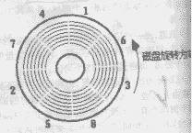
硬盘交错因子（交叉因子）
低级格式化硬盘时必须设定扇区“间隔因子”（交叉因子）值。间隔因子通俗的讲，是指低级格式化后，第一个扇区和第二个扇区相隔多少个物理扇区块。低级格式化划分出来的扇区不一定是连续的，而是交错排列的。只有间隔因子＝1时才是连续的，间隔因子＝2时，第1号扇区和第2号扇区中间间隔有一个扇区，间隔因子＝3时，第1号和第2号扇区中间间隔着两个扇区，如此类推。间隔因子值对硬盘读写速度有很大影响，应与硬盘转速、CPU速度、主板相匹配，否则影响硬盘性能。近年生产的新式硬盘和586级以上CPU应该不存在不匹配的问题。至于与硬盘转速相匹配的问题，除非使用者对硬盘重新进行了低级格式化，否则硬盘出厂时的低级格式化所设置“间隔因子值应该与转速是相匹配的。
交错因子为5

Slide 24
低级格式化与高级格式化的区别
高级格式化就是和操作系统有关的格式化，低级格式化就是和操作系统无关的格式化。
高级格式化主要是对硬盘的各个分区进行磁道的格式化，在逻辑上划分磁道。对于高级格式化，不同的操作系统有不同的格式化程序、不同的格式化结果、不同的磁道划分方法。
低级格式化是物理级的格式化，主要用于划分硬盘的磁柱面、建立扇区数和选择扇区间隔比。
硬盘要先低级格式化才能高级格式化，而刚出厂的硬盘已经经过了低级格式化，无须用户再进行低级格式化了。

Slide 25
什么时候需要低级格式化
一般，只有在十分必要的情况下，用户才需要进行低级格式化，比如说，你的硬盘坏道太多，经常导致存取数据时产生错误，甚至操作系统根本无法使用，那么你就需要进行低级格式化了。再有如果你的硬盘上的某些和低级格式化有关的参数被病毒破坏了，如硬盘间隔系数等，那么你只有进行低级格式化重新建立这些参数了。
很多主板的CMOS中都提供了进行低级格式化的功能，一般在HDD Low Level Format选项中，你的主板上如果有这个选项，你就可以直接使用其中的Hard Disk Low Level Format Utility进行低级格式化。也有很多主板上没有低级格式化的功能，如果是这样的话，那你最好使用该硬盘厂商提供的硬盘管理、低级格式化程序。也有一般通用的低级格式化程序，如DM（Disk Manager），PC－Tools等，如果你的硬盘是比较标准的，也可以使用这些工具进行低级格式化。

Slide 26
例题:某磁盘组有六片磁盘，每片可有两个记录面，存储区域内径为22cm，外径为33cm，道密度40道/cm，位密度400位/cm，转速2400转/分。试问：
⑴ 共有多少存储面可用？
⑵ 共有多少个圆柱面？
⑶ 整个磁盘组的总存储容量有多少？
⑷ 数据传送率是多少？
⑸ 如果某文件长度超过一个磁道的容量，应将它记录在同一存储面上还是记录在同一圆柱面上？为什么？
⑴ 6×2-2=10（面），共有10个存储面可用。
⑵ 40×(33-22)/2=220（道），共有220个圆柱面。
⑶ 10×22π×400×220=73×10⁶（位）
整个磁盘组的总存储容量73×10⁶位。
⑷ (22π×400)/(60/2400)=1.1×10⁶（位/秒）=0.138 ×10⁶（字节/秒）
数据传送率0.138 ×10⁶字节/秒
⑸记录在同一圆柱面上。因为这样安排存取速度快。

Slide 27
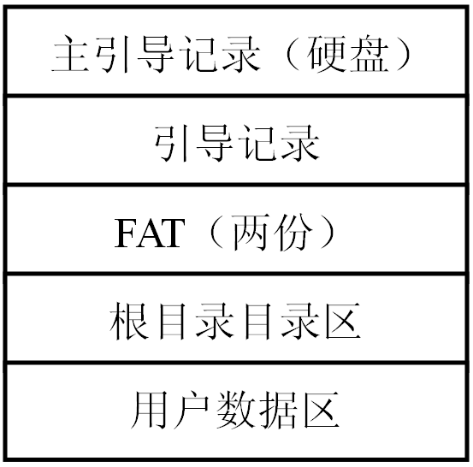
4.5 磁盘的逻辑管理
1．磁盘上信息的分布
主引导记录1个扇区，主要信息是硬盘分区表
引导记录1个扇区，记录该盘参数
FAT是文件分配表，用于对该磁盘存储空间的分配进行管理，其实它是文件占用磁盘位置的一种表示，大小不同的磁盘容量其大小不一
根目录的目录区，用于存放根目录的文件项记录，根目录的文件数目是有限的，原因就是它的大小不能改变。
用户数据区用于存放用户的数据。

Slide 28
2．磁盘管理的基本概念
簇 文件分配表（FAT） FAT32 NTFS文件系统
簇是文件数据区被划分成的具有大小相等的区域用于磁盘文件的计量分配单位。一个簇可能有1、2、4、8、16、32、64或128（必须是2的幂）个扇区构成，但对于一种磁盘系统，其值往往是一定的，比如FAT16中每簇一般为32K（占64个扇），FAT32中每簇一般为4K（占8个扇）。
文件分配表（FAT）一种供MS-DOS及其它Windows操作系统对文件进行组织与管理的文件系统。文件分配表（FAT）是当您使用FAT或FAT32文件系统对特定卷进行格式化时，由Windows所创建的一种数据结构。Windows将与文件相关的信息存储在FAT中，以供日后获取文件时使用。
FAT32：一种从文件分配表（FAT）文件系统派生而来的文件系统。与FAT相比，FAT32能够支持更小的簇以及更大的容量，从而能够在FAT32卷上更为高效的分配磁盘空间。
NTFS文件系统：一种能够提供各种FAT版本所不具备的性能、安全性、可靠性与先进特性的高级文件系统。举例来说，NTFS通过标准事务日志功能与恢复技术确保卷的一致性。如果系统出现故障，NTFS能够使用日志文件与检查点信息来恢复文件系统的一致性。在Windows 2000和Windows XP中，NTFS还能提供诸如文件与文件夹权限、加密、磁盘配额以及压缩之类的高级特性。

Slide 29
3．主引导扇区（master boot sector）的结构
它是硬盘的第一个扇区, 由主引导程序（masterboot record简称mbr），硬盘分区表（disk partition table简称dpt ）和结束标识三部分组成。其结构如下：
1、偏移0h~1bdh 主引导程序（占446个字节，但实际可能并没有到这么多的字节）
2、偏移1beh~1fdh 硬盘分区表（占64个字节，每个分区项占16个字节，最多可容纳4个分区项）
3、偏移1feh~1ffh 结束标识 （占2个字节，结束标志，总为55h aah）
08h~0bh 此4个字节为在线性寻址方式下的分区的扇区地址。当分区大于8g时，扩展int13h是通过该信息进行寻址的，我们可以发现在这种方式下寻址最多可访问的空间为：ffffffffh扇*512b/扇=2048g，也就是说我们用扩展int13h最大可以访问的空间为2048g，这个数字现在对我们来说是非常大的，但谁都不能想象计算机的发展之快，到时到底要如何来突破这个限制呢？现在谁也不知道。注意：此4个字节是从高位到低位排列的！例如我的分区表第一个分区项此4字节的内容为“3fh 00h 00h 00h”，它代表该分区是从0000003fh开始的，也就是从线性地址63扇开始的（线性地址把硬盘的第一个扇记为0h扇）
05h 分区结束磁头号
06h 其高2位为分区结束柱面号的高位，底6位为分区结束扇区号
07h 分区结束柱面号的低位
0ch~0fh 此4个字节为以扇区为单位的该分区大小（总扇区数），此4个字节同样是从高位到低位排列的 ！
我们再来看看每个分区项的详细含义，假设我们的一个分区占用的16个字节被标为00h~0fh，其结构如下：
00h 引导标识字节，其值只能为00h或80h，为00h时表示该分区不可引导，为80h时表示该分区可用于引导 。在许多诸如boot magic之类的软件都是利用了这一原理，实现多操作系统引导的，了解了这一原理，你也可以写出你自己的多操作系统引导程序了。
01h 分区起始磁头号
主引导程序我在此就不分析了，需要注意的是在主引导程序中有一些出错信息，一些引导型病毒往往会覆盖这些信息来将自己嵌入到主引导程序中去，并将主引导程序开始的几个字节改为一条跳转指令，通过观察主引导程序的变化，往往可以让我们看出自己的电脑是否有引导型病毒，一旦发现异常，我们可以用fdisk/mbr命令来覆盖原有的mbr。结束标识的两个字节总是55h aah，该标识只是用于判断这个扇区是否是有效的主引导扇区，如果主引导程序发现没有这个结束标识，将会认为操作系统丢失，并显示“missing operating system”。
02h 其高2位为分区起始柱面号的高位，底6位为分区起始扇区号
03h 分区起始柱面号的低位
04h 分区系统标志，当该值为00h时，表示此分区为不可识别的系统；为04h时该分区为fat16分区；为05h或0fh该分区为扩展分区；为0b时该分区为fat32分区 ；为83h时表示该分区为linux分区, 为07时该分区为ntfs分区等等。一些如pqmagic磁盘软件在隐藏分区操作时就是将此字节的内容保存后在把它改为00h。
硬盘分区表：每个分区项由16个字节构成，其结构如下：
1、1beh~1cdh 分区项1
2、1ceh~1ddh 分区项2
3、1deh~1edh 分区项3
4、1eeh~1fdh 分区项4
注意：没有用到的分区项上的记录总是16个十六进制码00h

Slide 30
4．引导扇区（boot sector）的结构：
当主引导程序找到了带有引导标识为80h的分区后，就会将该分区的引导扇区读入到内存地址为0000：7c00处，并把控制权交给引导扇区中的引导程序，让我们来看看其中一些需要了解的地方：
8、13h~14h 对于软盘或早期小硬盘该处为分区总扇区数，对于硬盘一般此值为“00h 00h”
9、15h 介质描述，对于1.44软盘此处长为“f0h”，对于硬盘此处长为“f8h”
10、16h~17h 对于软盘或早期小硬盘该处为每个fat占用的扇区数，对于硬盘一般此值为“00h 00h”
11、18h~19h 每道扇区数，一般为“3fh 00h”，即每道有63个扇区
12、1ah~1bh 磁头数，一般为“ffh 00h”，即每个柱面有255个磁头
13、1ch~1fh 隐含扇区数
14、20h~23h 对于大硬盘来说该处存放的是该分区占用的扇区数
15、24h~27h 对于大硬盘来说该处存放的是每个fat占用的扇区数
16、40h 该处为磁盘bios信息，第一块硬盘为“80h”，一般软盘为“00h”
17、47h~51h 用户设置的卷标，如果没有卷标此处常为字符串“no name ”
18、52h~59h 文件系统，对于fat32文件系统此处常为“fat32 ”
19、1feh~1ffh 结束标识，和上文提到的主引导区的结束标识一样为“55h aah”
1、0h~02h 一条跳转指令，指针指向后面的引导程序
2、03h~0ah 厂商名和系统版本
3、0bh~0ch 每扇字节数，一般为512字节
4、0dh 每簇扇区数（有关簇的概念我们在后面会详细介绍），对于fat32的磁盘该字节一般为08h，既每簇为8h*512b=4k。
5、0eh~0fh 保留扇区数
6、10h 磁盘fat的个数，一般为2个
7、11h~12h 对于fat16的磁盘为根目录的最大目录项，对于fat32的磁盘该值总为“00h 00h”
以上是引导扇区的一些信息，在上面我们可以获得一些有用的信息，我们也可以想象一下为什么当我们在分区上单击右键在分区属性中可以看到一些分区信息，比如分区大小，文件系统等等，知道原理，你也可以直接调用这些参数了。

Slide 31
5．目录项的结构
在第2个fat表（系统一般有两个同样的fat表）后我们可以找到该分区的根目录区，在上面有许多目录项（注意：目录项并非根目录才有），让我们先来学习一下fat16的目录项各个字节的含义：由32个字节构成：
00h~07h 文件的文件名，其中00h为以下值时有些特定含义：
00h 表项为空表项 e5h 文件已被删除
08h~0ah 文件的扩展名
0bh 文件属性 8位文件属性字节含义如下：
b7~b6 未用 b5 归档位
b4 子目录（代表该文件是一个目录或叫文件夹）
b3 卷标（卷标也解释为一种特殊的文件）
b2 系统文件 b1 隐藏文件 b0 只读文件
0ch~15h fat16系统保留未用
16h~17h 系统最后修改时间，其中：
16h字节的0~4位是以2秒为增量的秒
16h字节的5~7位和17h字节的0~2位是分钟
17h字节的3~7位是小时
18h~19h 文件最后修改的日期，其中：18h字节0~4位是天号,18h字节5~7位和19h字节0位是月份
19h字节的1~7位为年号，0~119分别代表1980~2099
1ah~1bh 文件的起始簇号（我们在之前已经介绍了）
1ch~1fh 文件的长度（单位为字节）

Slide 32
6．磁盘文件分配表（fat）
要理解操作系统为什么要用簇对磁盘进行管理，还是得学习fat，fat32磁盘中在系统引导区之后有一些保留未用的扇区，再后面有一个以 f8h ffh ffh 0fh 开始的fat表，（对于fat16是以f8h ffh开始的），每个fat项占32位（4个字节），fat16的每个fat项占16位（2个字节），不同的fat值有不同的含义：

Slide 33
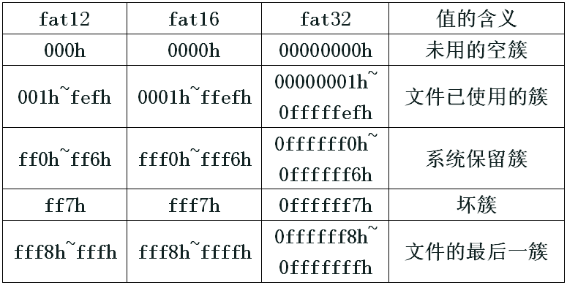

Slide 34
系统在创建一个新文件时，逐一扫描fat，跳过已经分配的簇，将该簇分给文件，其簇号作为该文件的起始簇号被放在该文件的文件目录项中（关于文件目录项我们将在后面详谈），如果此文件的大小只需要一个簇就可以放下的话，在该簇对应的fat项中将放文件最后一簇的标志（一般是ffh ffh ffh f0h，即其值为0fffffffh），如果文件大小一个簇放不下，系统就会在继续寻找fat表中未用的簇，找到后将该簇的簇号写到上一簇对应的fat项中，如果此时已经可以存下该文件的数据，系统就会在此簇对应的fat中记上最后簇的标志，否则就继续找下一空簇......
也就是说fat和簇是一一对应的关系，对于fat32的fat来说每4个字节为1个fat项（对于fat16的fat每2个字节为一个fat项），从0~n个fat项分别对应0~n个簇，在我们对文件进行访问时，总是先访问文件的目录项，找到首簇簇号，再找到该簇号对应的fat项，在其中找到下一簇的簇号，再在下一簇对应的fat项中找到再下一簇的簇号......一直到在fat项中找到有文件最后一簇的标志，我们对该文件的查找才结束。（当然也可能在首簇对应的fat中该文件就结束了）这样就形成了一个链，我们把它称为盘簇链。

Slide 35
问题1
文件夹（子目录）是如何存储的？
问题2
当我们多次删除文件，创建文件后，FAT表是怎么样的？
问题3：
删出的文件为什么可以恢复？
问题4：
有一张软盘，数据非常有用，不能读出信息，如何最大限度恢复您的数据？
问题5：
为什么FAT32比FAT16节省磁盘空间？

Slide 36
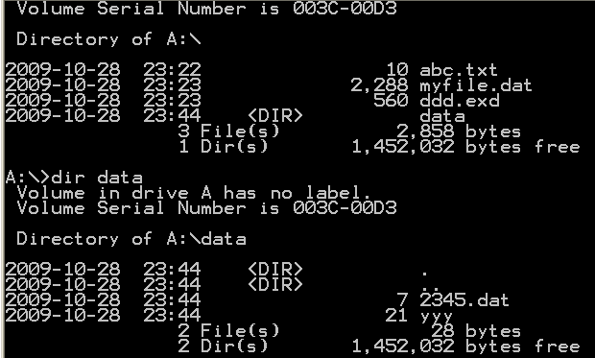

Slide 37
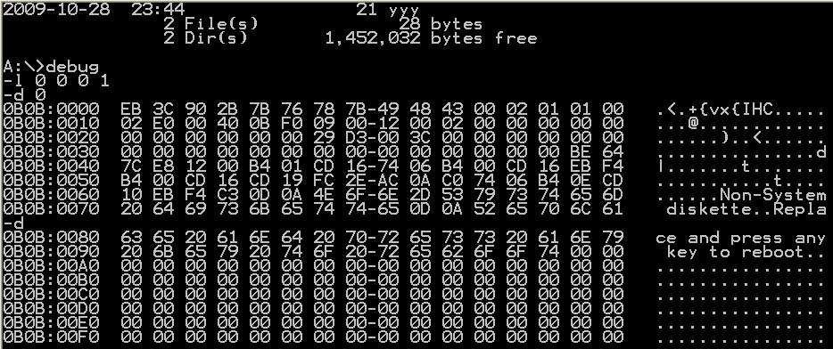
每扇512字节
根目录下文件数
FAT占用扇区数
每道扇区数
每簇扇区数
FAT份数
保留扇区数
磁头数
引导记录

Slide 38
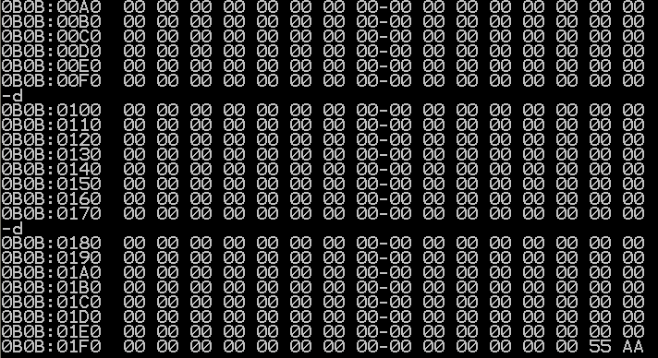
引导记录结束标记

Slide 39
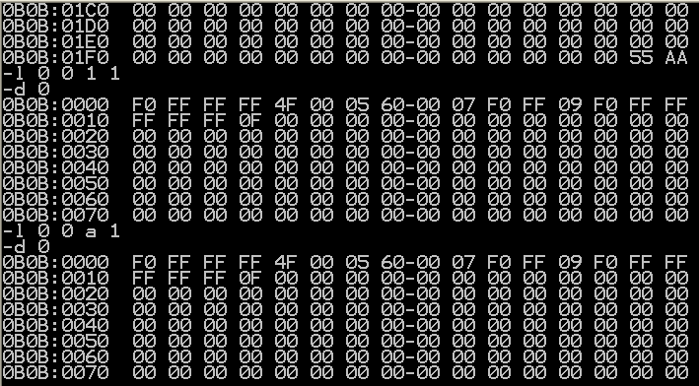
3号簇
2号簇
5号簇
4号簇
FAT1
FAT2

Slide 40
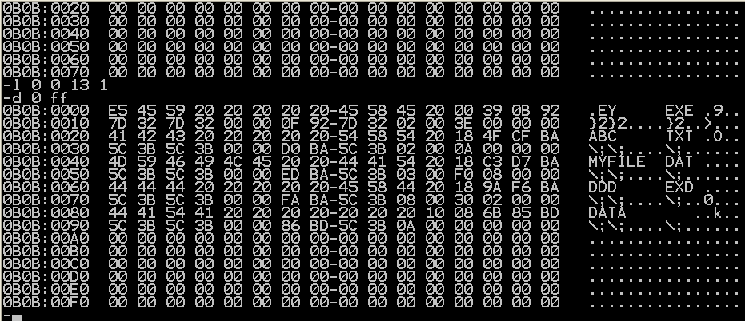
删除的文件
修改日期
归档的文件
修改时间
首簇号
根目录区
文件夹

Slide 41
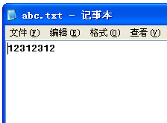
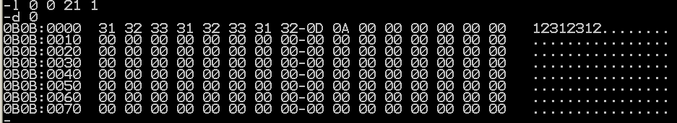
第2簇对应的磁盘扇区

Slide 42
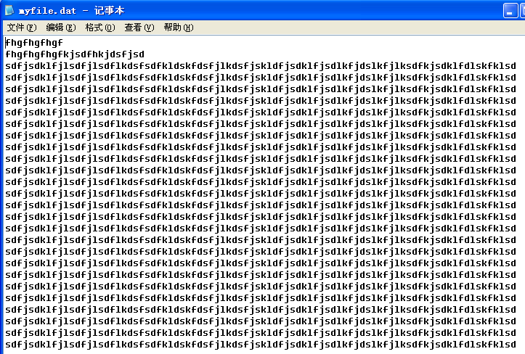

Slide 43
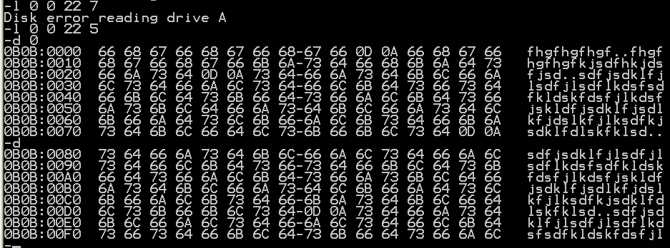
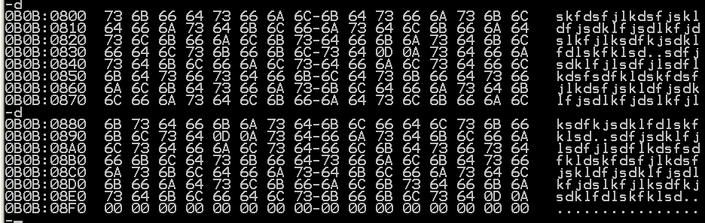
第3 4 5 6 7 簇对应的磁盘扇区

Slide 44
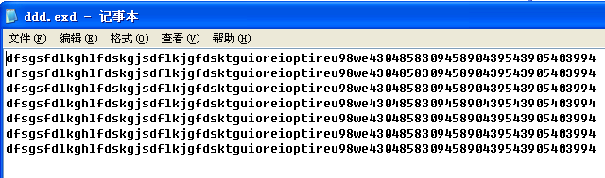
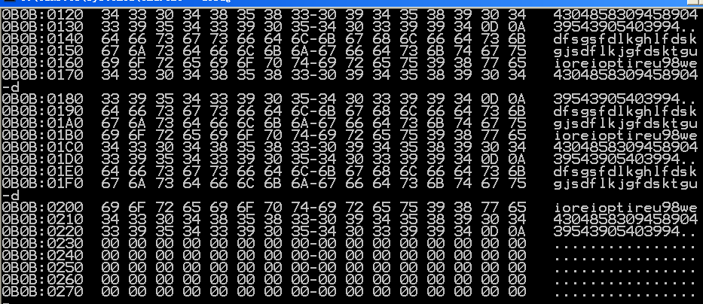
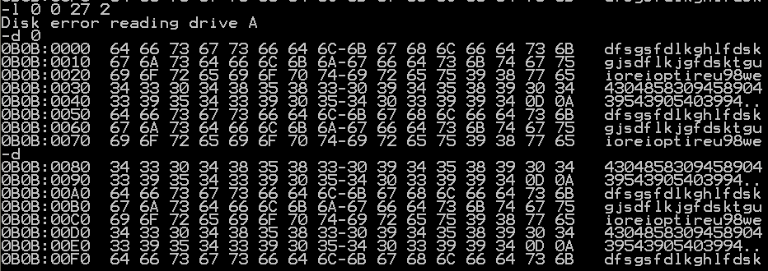
第9 A簇对应的磁盘扇区

Slide 45
虚拟存储器概述

Slide 46
虚拟存储器概述
主－辅存层次 --容量
辅助存储器是主存的补充，用来存放暂时不用的程序和数据，当需要时，再调到主存中去。主－辅存层次通过附加的硬件及存储管理软件来控制，主－辅存形成一个整体，称之为虚拟存储器。
虚存=主存+辅存
虚存
主存
辅存

Slide 47
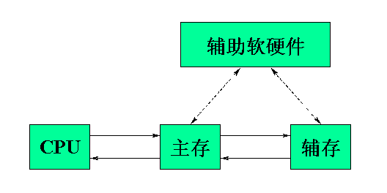
虚拟存储器概述

Slide 48
虚拟存储器概述
虚拟空间可以比实际空间大得多:
80286，实存空间2²⁴=16MB，虚存空间1GB。
Pentium，实存空间2³²=4GB，虚存空间64TB。
辅存只与主存交换信息，CPU不能直接访问辅存。
从整体看，主－辅存层次的存取速度接近于主存的存取速度，容量则接近于辅存的容量，而每位平均价格也接近于廉价的辅存平均价格，从而解决了大容量和低成本间的矛盾。

Slide 49
三级存储系统的总的效果是：存取速度接近于Cache水平，容量是虚拟的地址空间、非常之大，每位价格是接近辅存。

Slide 50
虚拟存储器概述
虚拟存储器是指用磁盘的存储空间来弥补主存空间的不足，使得程序人员能够使用比主存实际空间更大的存储空间来编写和运行程序。
根据“程序运行的局部性原理”，只把一小段时间内用到的程序和数据装入主存；其他程序和数据在操作系统的支持下，在磁盘和主存之间按程序运行的需要自动成批量地完成交换。
虚拟存储器经常使用两种基本管理技术，核心问题都在于处理数据的存放与调度。
  段式存储管理
  页式存储管理
综合起来：段页式存储管理

Slide 51
段式存储管理
段是程序模块化设计的结果，即把程序中逻辑上相对独立的部分设计为不同的段，再经过连接程序连接成更大的程序。此时用段作为信息调入主存的单位是合适的，以段为单位分配与管理主存储器被称为段式存储管理。
段式存储管理的核心问题在于设立和管理段表；段表也是主存中的可再定位的一段信息，用于变换程序中的虚地址（逻辑地址）为主存单元的实地址（物理地址）。

Slide 52
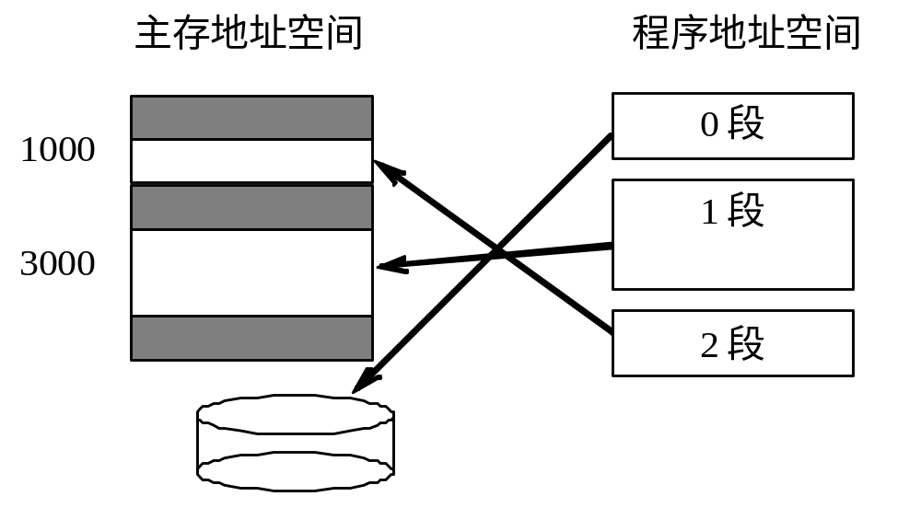
段式存储管理

Slide 53
段表内容及其管理
逻辑地址
段表基地址
段号 段内地址
+
+
主存实际地址
段
表
段始地址 段长 装入位

Slide 54
提高性能的方法
  使用段地址寄存器，保存一段的起始地址，以后使用这一段的数据不必再查段表，直接计算主存地址
段式存储管理的特点
  优点：段的分界与程序的自然分界对应
  段逻辑上的独立性有利于内存保护
  便于实现对段的信息共享
  缺点
  段长不确定，主存分配和管理不便
  容易在段间形成难以利用的碎片

Slide 55
页式存储管理
页式存储管理是把虚拟空间和主存空间都分成大小相同的页（为2的整数幂个字），并以页为单位进行虚存与主存间的信息交换。此时虚存逻辑地址和主存物理地址分别被分为“虚存页号＋页内地址”和“主存页号＋页内地址”，虚、实二页号会不同，但使用相同的页内地址。
与段式存储管理不一样，页不是程序本身的结构特性，而是从管理的角度人为划分的结果。设置和管理好页表是页式存储管理的关键技术。
实
页
号

Slide 56
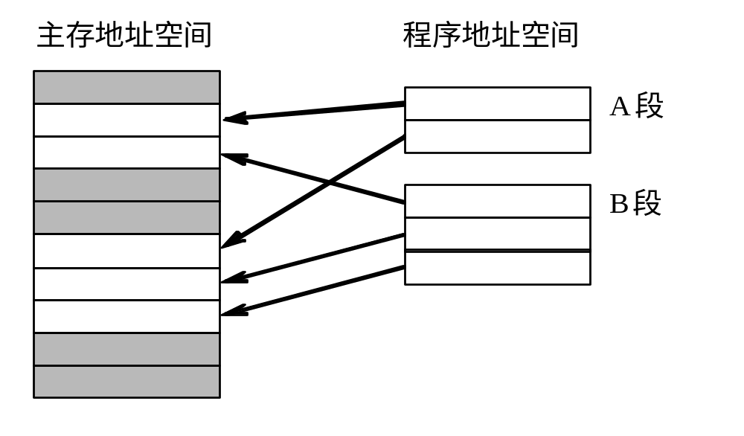
页式存储管理

Slide 57
页表内容和页式管理
虚地址 (程序中给出)
虚页号 页内地址
页表基地址
实地址 (读写内存用)
+
实页号 页内地址
按地址读
控制位：包括修改位、替换位
实页号
页表
有效位：表示该页是否已装入主存
（在内存中）控制位 有效位

Slide 58
页式存储管理
页式存储管理的特点
  优点：只要有空白页新页就可以调入内存
  只有程序的最后一页可能有零头浪费
  缺点：页不是逻辑上的独立程序实体
  处理、保护和共享信息不如段式方便
提高性能的方法
  为了克服读取一次数据访问两次内存的问题，引入快速页表（转换旁路缓冲器TLB：translation lookaside buffer）
  TLB完全由快速硬件实现，但容量较小，采用类似于Cache的关联存储器方式进行访问

Slide 59
页表内容和页式管理
虚地址 (程序中给出)
虚页号 页内地址
页表基地址
实地址 (读写内存用)
+
实页号 页内地址
按地址读
实页号
虚 页号 实 页号
慢表
比较(按内容选)
（在内存中）控制位 有效位
快表(专设硬件)

Slide 60
虚拟存储器与高速缓冲存储器区别
 | Cache | 虚拟存储器
功能 | 提高了主存储器的速度 | 扩大了主存储器的容量
实现技术 | 硬件 | 以软件为主
透明性 | 透明 | 不透明
地址转换 | 简单 | 复杂、速度慢
数据交换 | 频率高、数量少 | 频率低、数量多

